Slide 1



"Биометрическая идентификация личности: вопросы правового регулирования, риски, связанные с приватностью и защитой персональных данных".
Мухамеджанова Дана Утегеновна,
докторант, старший преподаватель
Университета КАЗГЮУ им. М.С. Нарикбаева,
эксперт ОБСЕ
Privacy week – 2021

Slide 2


Цель хранения и сбора образцов ДНК
и отпечатков пальцев
Закон РК от 30 декабря 2016 года «О дактилоскопической и геномной регистрации»
сбор отпечатков пальцев
иностранных граждан и лиц без гражданства,
постоянно проживающих в стране

Slide 3
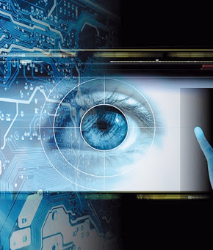

Кто должен сдавать отпечатки в обязательном порядке?
Граждане РК,
иностранные граждане,
лица без гражданства, постоянно проживающие в стране,
иммигранты,
прибывшие в РК в качестве домашних работников,
иностранцы и лица без гражданства, подлежащие выдворению за пределы Республики Казахстан

Slide 4
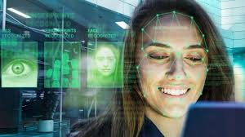
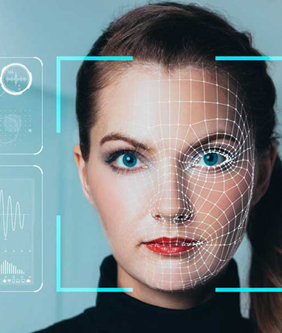
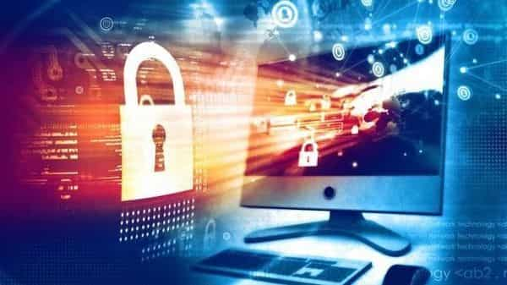
Полученные при дактилоскопировании отпечатки пальцев будут вводить в базу биометрических данных. Создание базы биометрических данных в Казахстане была обусловлено целью обеспечения пограничного режима
и противодействию терроризму,
для повышения уровня раскрываемости преступлений.

Slide 5
Обзор зарубежной практики по сбору биометрических технологий и систем их использования
Биометрические данные служат для обеспечения общественной безопасности, охраны порядка, контроля за миграционными процессами, повышения эффективности работы органов государственной власти в чрезвычайных ситуациях (ДНК и идентификация останков)

Slide 6
ЕВРОПЕЙСКИЙ СУД ПО ПРАВАМ ЧЕЛОВЕКА
БОЛЬШАЯ ПАЛАТА
ДЕЛО S. И МАРПЕР ПРОТИВ СОЕДИНЕННОГО КОРОЛЕВСТВА S. AND MARPER V. THE UNITED KINGDOM
(жалобы No 30562/04 и No 30566/04)
г. Страсбург
4 декабря 2008 г.

Slide 7
ЕСПЧ приходит к выводу, что безоговорочный и не делающий никаких различий характер полномочий властей по хранению отпечатков пальцев, образцов клеток и профилей ДНК лиц, подозреваемых, но не признанных виновными в совершении преступлений, представляет собой несоразмерное вмешательство государства в осуществление заявителями права на уважение их личной жизни и не может считаться необходимым в демократическом обществе.

Slide 8
Международные стандарты
Согласно Резолюции Совета Безопасности ООН представлено требование для государств–членов ООН по внедрению систем сбора биометрических данных в соответствии со своим внутренним законодательством и нормами международного права прав человека

Slide 9
Защита прав субъектов генетической информации:
Право на безопасное использование и защиту генетической информации
Защита персональных данных
Запрет дискриминации на основе генетической информации
Этические аспекты использования генома

Slide 10



Электронная почта:
d_muhametzhanova@kazguu.kz
: Dana Utegen
Берегите свое здоровье и свою приватность.
Благодарю за внимание!

